Slide 1


git + Github
a better workflow

Slide 2
Contents
What is Version control
Git basic concept
Why git
Git workflow
Installing git
Dive in git
Github
Demo
Notes:
Dive in git
Basic commands
Advance commands

Slide 3
How do you manage your source code?

Slide 4
1. What is version control
Version control, also known as source control, is the practice of tracking and managing changes to software code.
Version control systems are software tools that help software teams manage changes to source code over time.
Version control systems help software teams work faster and smarter.

Slide 5
2. Git basic concepts
git is an open source, distributed version control system designed for speed and efficiency
Notes:
Lưu trữ mọi thay đổi của Source code
Hỗ trợ nhiều người làm việc cùng lúc
Xem ai thay đổi source code
Revert source code
Không lo mất source

Slide 6

2. Git basic concepts
Git providers: GitHub, Gitlab,…
Repository (Repo): contain a collection of files of various different versions of a Project.
Upstream/Downstream
Branch
Commands: commit
clone, fetch/pull, push, …
Notes:
Upstream: remote repository. In Git, any repository that we clone from, or pull from, or push to, is called the Upstream.
Downstream: our local repository
Local
Remote
Working area

Slide 7
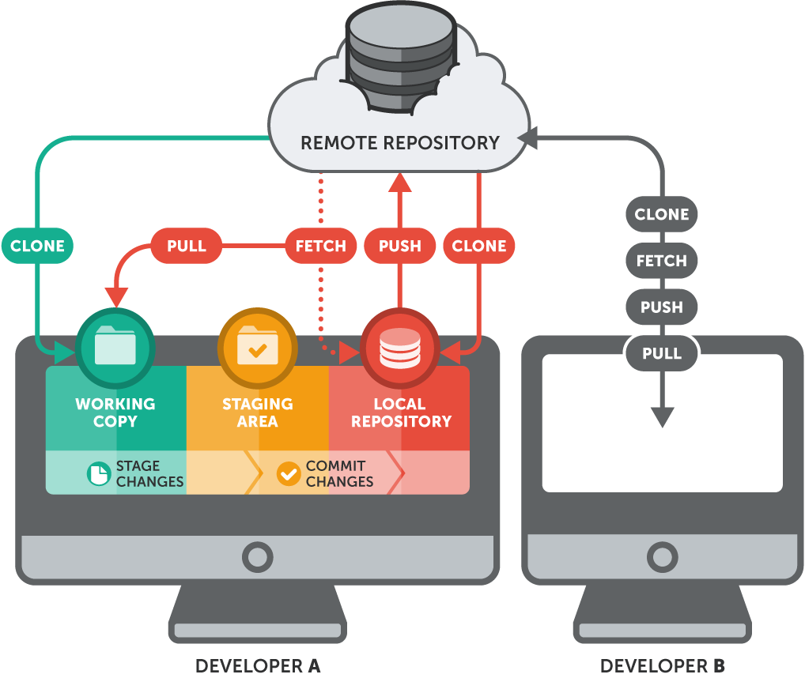
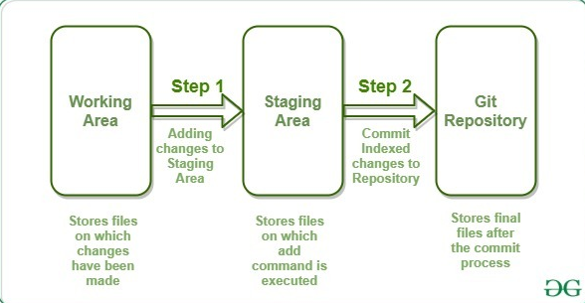
2. Git basic concepts
Notes:
Lưu trữ mọi thay đổi của Source code
Hỗ trợ nhiều người làm việc cùng lúc
Xem ai thay đổi source code
Revert source code
Không lo mất source

Slide 8
3. Why git
Git is the most widely used version control system, enabling tracking of changes to files and easier collaboration among multiple users.
Git can be accessed via a command line or through a desktop app with a graphical user interface.
A Git repository contains all project files and their complete revision history, which is stored in a .git subfolder.

Slide 9
3. Why git
Online hosts such as GitHub and Gitlab can be used for storing a copy of the Git repository, enabling smoother collaboration with other developers.
Git also supports branching and merging, allowing concurrent development workflows and providing robust tools for handling conflicts during merges.

Slide 10
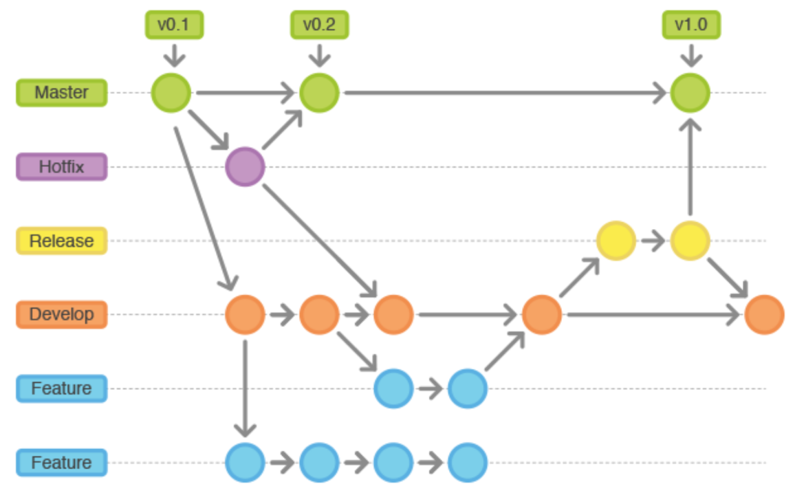
4. Workflow

Slide 11
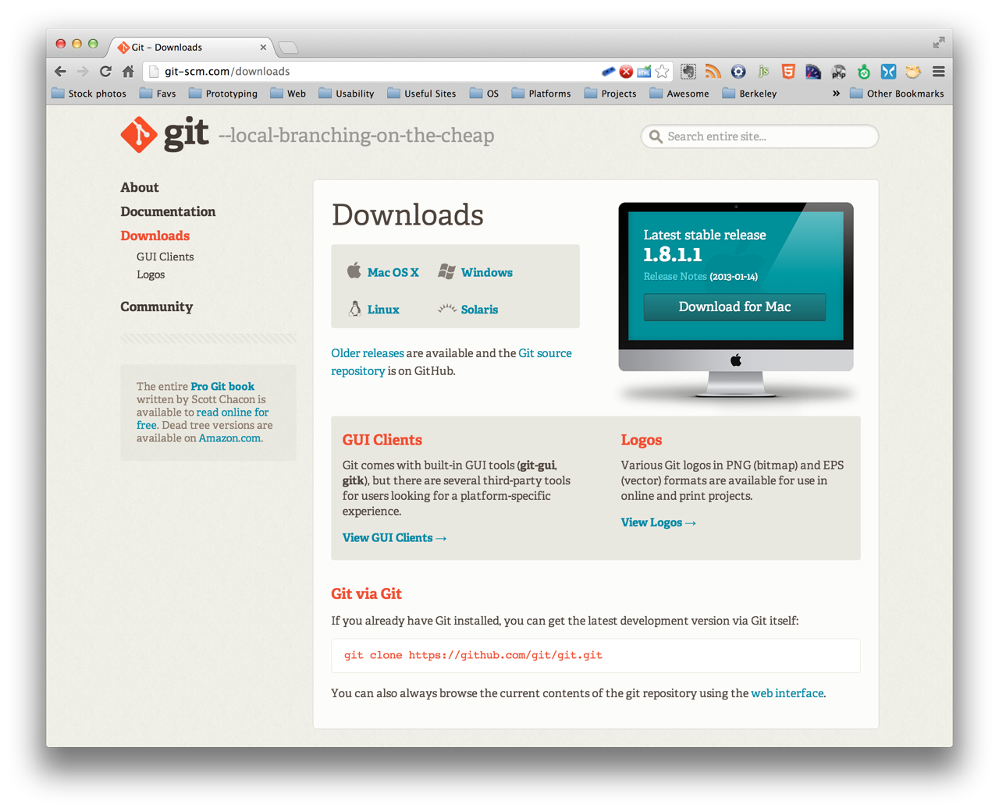
5. Installing git
http://git-scm.com/downloads
Notes:
We’ll be using the git command line interface, but feel free to choose your preferred solution GUIs, Editor Extension etc

Slide 12
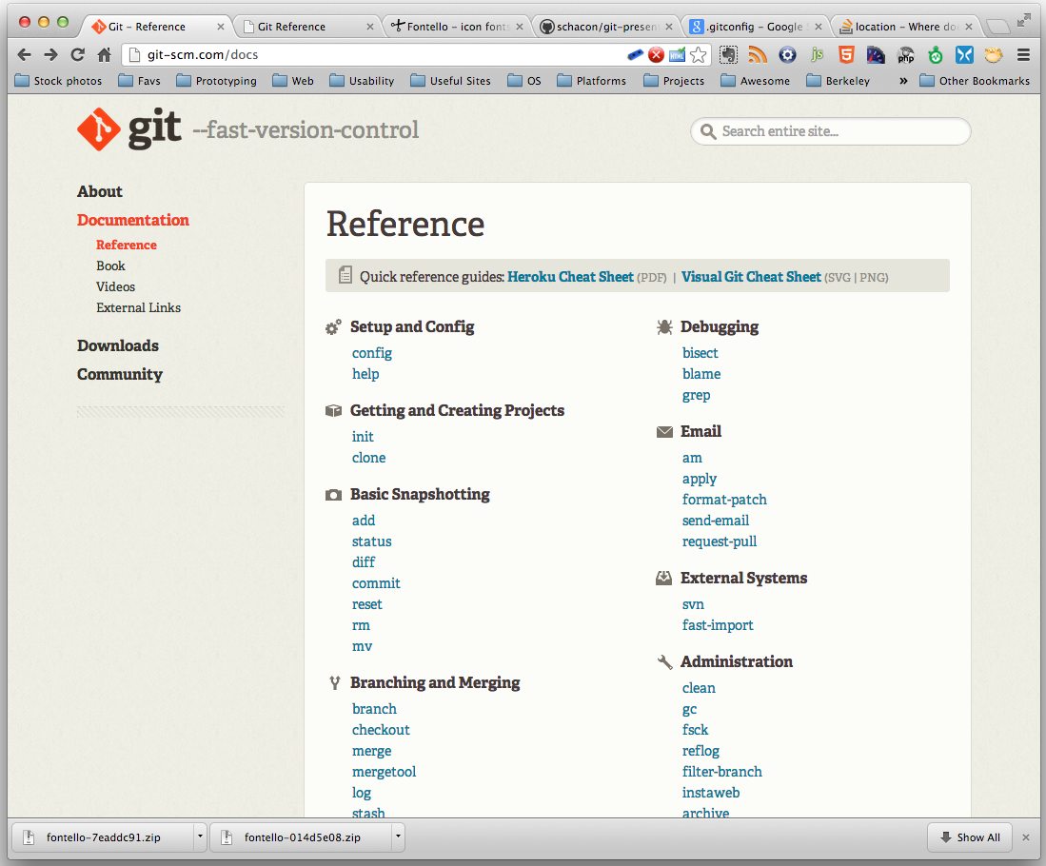
6. Dive in git
http://git-scm.com/docs
Creating New Repo
Committing
Branching/Merging
Inspection
Github
Pull Request

Slide 13
6. Dive in git
$ git config --global user.name “<YOUR_NAME>”
$ git config --global user.email “<YOUR_EMAIL>”
or edit them in ~/.gitconfig
One of the first things, it is git configuration
Notes:
Lần đầu chạy, cần khai báo/cấu hình Tên và Email trước
Thiết Lập Username và Email trong Git
Git sử dụng tên người dùng (username) để giúp xác định ai là tác giả của một commit trong repository
Kiểm Tra Lại Các Thiết Lập Chạy câu lệnh sau đây để kiểm tra thiết lập cho tên người dùng:
$ git config --global user.name
$ git config --global user.email

Slide 14
6. Dive in git - Git Commands
$ git init
Creating New Repo
Committing
Branching/Merging
Inspection
Github
Pull Request
$ mkdir workspace
$ cd workspace
$ ls -al
$ git init
Initialized empty Git repository in ../workspace/.git/
$ ls -al
drwxr-xr-x 10 Shreyas staff 340 Jan 15 17:22 .git
Create an empty Git Repository
Notes:
Khởi tạo 1 repo trong máy local. “.git” (repo) folder được tạo ra

Slide 15
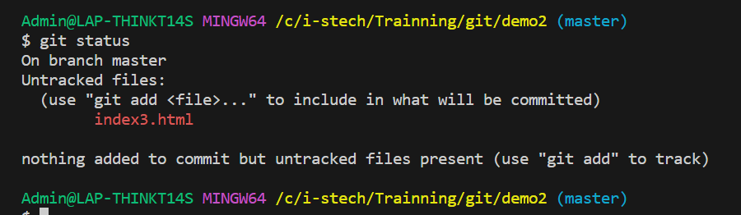
6. Dive in git - Git Commands
$ cd ..
$ touch testfile.md
Creating New Repo
Committing
Branching/Merging
Inspection
Github
Pull Request
$ git status
branch name
staging area
Show the working tree status
Notes:
Check trạng thái của những file bạn đã thay đổi trong thư mục làm việc, nếu không có thay đổi sẽ trả về kết quả.
There are a few stages of a file in the working tree of a repository:
Untracked: In this stage, the Git repository is unable to track the file, which means that the file is never staged nor it is committed.
Tracked: When the Git repository tracks a file, which means the file is committed but is not staged in the working directory.
Staged: In this stage, the file is ready to be committed and is placed in the staging area waiting for the next commit.
Modified/Dirty: When the changes are made to the file i.e. the file is modified but the change is not yet staged.

Slide 16
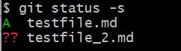
6. Dive in git - Git Commands
$ git status -s
Creating New Repo
Committing
Branching/Merging
Inspection
Github
Pull Request
' ' = unmodified
M = modified
A = added
D = deleted
R = renamed
C = copied
U = updated but unmerged
?? = untrack
Notes:
-s short

Slide 17
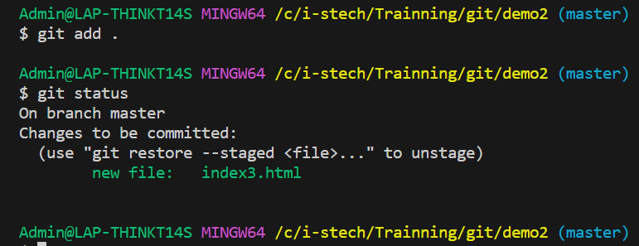
6. Dive in git - Git Commands
$ git add <filename/dir>
Creating New Repo
Committing
Branching/Merging
Inspection
Github
Pull Request
$ git status
staging area
Add file contents to the index
Notes:
Thêm những thay đổi (files) trong working dir vào Staging area.
git add file1 file2 … dir1 dir2 ….
git add . = git add --all = git add -A => add all files
Lệnh trên có loại trừ (không đưa vào staging) những file, thư mục liệt kê ra trong một file .gitignore sẽ nói ở phần sau
Lệnh git add sử dụng để đánh chỉ mục (index) các nội dung mới, mới cập nhật trong thư mục làm việc, nó chuẩn bị nội dung sắp xếp cho lần commit tiếp theo.
Khái niệm đánh chỉ mục ở trên có nghĩa là lưu lại ảnh chụp (snapshot) thông tin thay đổi của thư mục làm việc so với lần commit trước (hoặc so với snapshot chưa commit), snapshot lưu ở khu vực gọi là staging (sắp xếp, chuẩn bị)

Slide 18
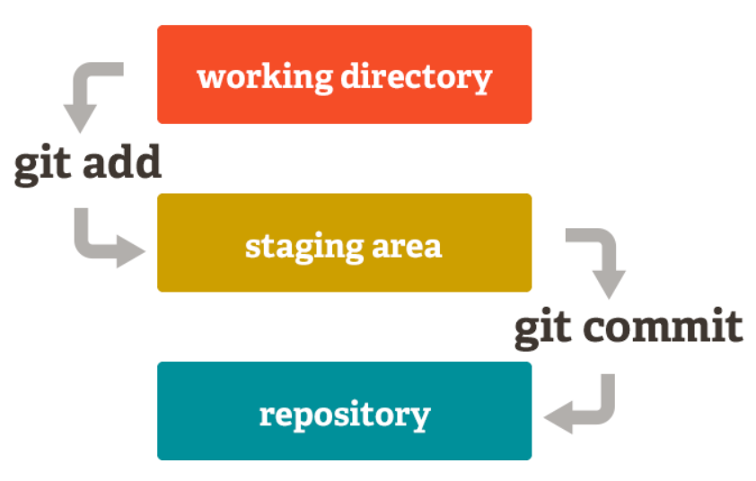
6. Dive in git - Git Commands
Creating New Repo
Committing
Branching/Merging
Inspection
Github
Pull Request
Notes:
For explain “git add” command

Slide 19
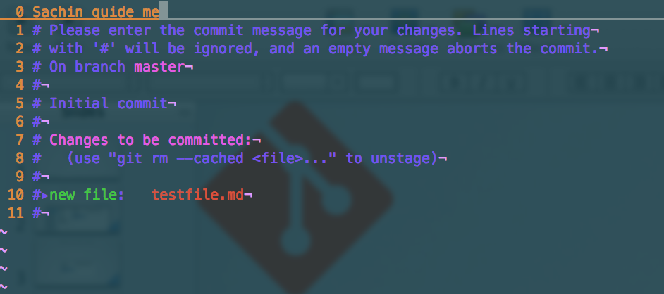
6. Dive in git - Git Commands
$ git commit –m “your msg”
Creating New Repo
Committing
Branching/Merging
Inspection
Github
Pull Request
$ git status
your commit msg
Record changes to the repository
Notes:
Lệnh git commit thực hiện lưu vào CSDL Git toàn bộ nội dung chứa trong index (vùng staging) và kèm theo nó là một đoạn text thông tin (log) mô tả sự thay đổi của của commit này so với commit trước. Sau khi commit con trỏ HEAD tự động dịch chuyển đến commit này (Trong nhánh hiện tại)
Khi thực hiện commit nếu bạn nhận ra ngay có sự nhầm lẫn nào đó bạn có thể khôi phục lại trạng thái cũ bằng lệnh git reset trình bày ở phần sau.
-m ~ message

Slide 20
6. Dive in git - Git Commands
$ git commit --amend -m “your msg”
Creating New Repo
Committing
Branching/Merging
Inspection
Github
Pull Request
Notes:
Thay thế commit cuối bằng tham số --amend
Nếu commit đã được tạo ra nhưng chưa thực hiện push lên remote (khi có làm việc với Remote Repo - nói ở các phần sau) thì bạn có thể tạo ra commit mới thay thế cho commit cuối cùng đó. Dùng trong trường hợp không muốn tạo ra nhiều commit trong lịch sử commit thì cho vào lệnh tham số --amend
git commit --amend -m "Thông tin về commit"

Slide 21
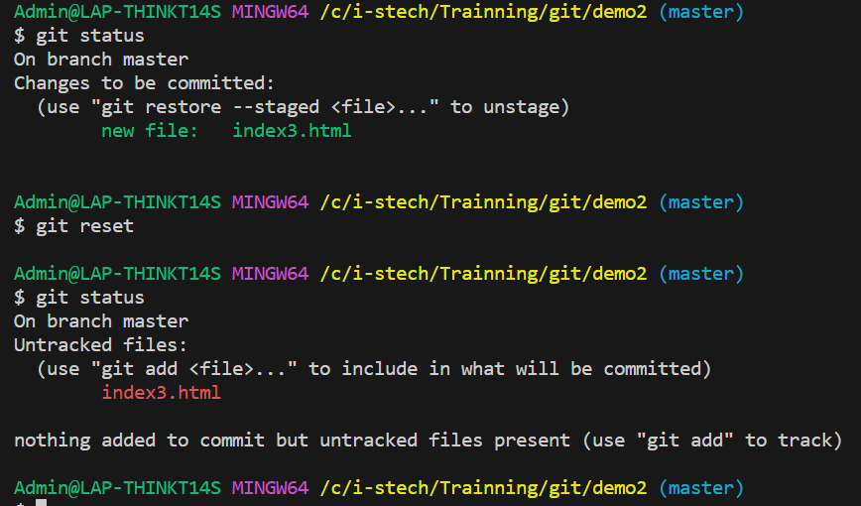
6. Dive in git - Git Commands
$ git reset
Creating New Repo
Committing
Branching/Merging
Inspection
Github
Pull Request
(undo add)
changes staged
changes unstaged
Unstage files from the current change
Notes:
Huỷ git commit cuối cùng
Huỷ git add => git reset

Slide 22
6. Dive in git - Git Commands
$ git reset --soft HEAD~1
Creating New Repo
Committing
Branching/Merging
Inspection
Github
Pull Request
(undo a commit and redo)
$ git reset --hard HEAD~1
Rewind the branch to get rid of last three commits
learn more here :
http://git-scm.com/docs/git-reset
also refer
git revert :
http://git-scm.com/docs/git-revert.html
git stash :
http://git-scm.com/docs/git-stash
Reset current HEAD to the specified state
Notes:
Hủy commit cuối bằng lệnh git reset
Khi đã thực hiện commit, commit đó chưa public (chưa đẩy lên Remote Repo bằng lệnh git push) thì bạn có thể hủy (undo) commit đó với hai trường hợp bằng lệnh git reset như sau:
git reset với tham số --soft:
Trường hợp này sẽ hủy commit cuối, con trỏ HEAD sẽ chuyển về commit cha. Đồng thời những thay đổi của commit cuối được chuyển vào vùng staging nhằm để có cơ hội commit lại hoặc sửa đổi.
git reset với tham số --hard:
Khi dùng tham số --hard thì kết quả giống với dùng tham số --soft, chỉ có một khác biết là nội dung thay đổi của commit cuối không đưa đưa vào staging mà bị hủy luôn. Trường hợp này dùng khi bạn quyết định hủy hoàn toàn commit cuối
$ git reset --soft HEAD^ = HEAD~1 lùi về trước 1 commit so với HEAD.

Slide 23
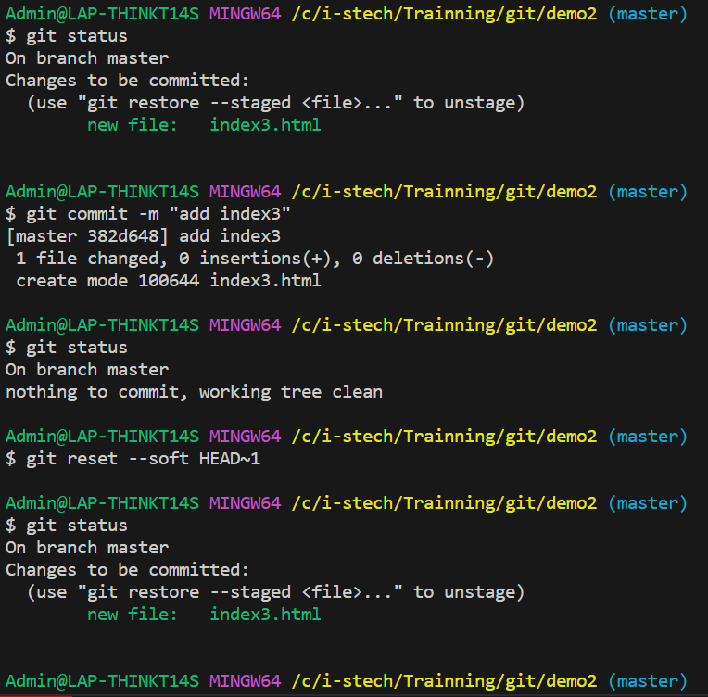
6. Dive in git - Git Commands
Creating New Repo
Committing
Branching/Merging
Inspection
Github
Pull Request

Slide 24
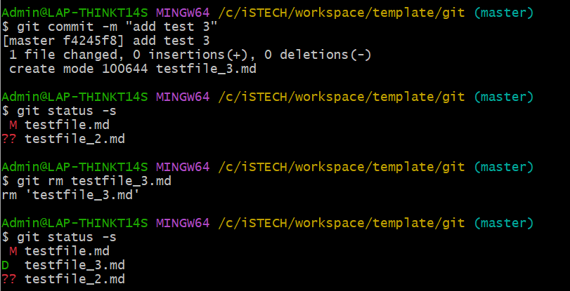
6. Dive in git - Git Commands
$ git rm <filename>
Creating New Repo
Committing
Branching/Merging
Inspection
Github
Pull Request
remove a file from the repo
as expected, you will need to commit the change
$ git mv <source> <dest>
move/rename a file from the repo
as expected, you will need to commit the change
Notes:
git rm <filename>: remove files đã commit, không xóa vĩnh viễn file khỏi Git, nó trả về ở staging
The git mv command is used to move or rename files within a Git repository.
git mv <old-file-path> <new-file-path>

Slide 25
6. Dive in git - Git Commands
$ git branch
Creating New Repo
Committing
Branching/Merging
Inspection
Github
Pull Request
list of branches
$ git branch <branchname>
new branch
$ git checkout <branchname>
switch
List, create, or switch branches
Notes:
Chức năng nâng cao.
Thường ko code xong rồi commit lên main/master mà mỗi chức năng phức tạp sẽ tạo ra 1 branch riêng, sau khi test ok thì merge vao main
Liệt kệ, tạo hoặc chuyển nhánh
git branch dev: Nhánh dev sẽ kế thừa commit hiện tại của nhánh master (nếu có commit trước)
git checkout dev: Chuyển nhánh lv đến dev
Git branch –D dev => xoá nhánh dev
Git checkout –b <branch-name>: tạo mới branch name và chuyền qua branch này

Slide 26
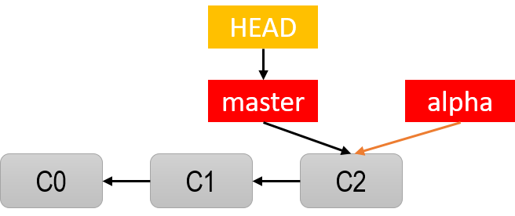
6. Dive in git - Git Commands
$ git branch dev
Creating New Repo
Committing
Branching/Merging
Inspection
Github
Pull Request
dev
Notes:
Nhánh dev khởi đầu từ commit C2 (kế thừa master từ C2 trở về trước), hình biểu diễn tả như hình trên

Slide 27
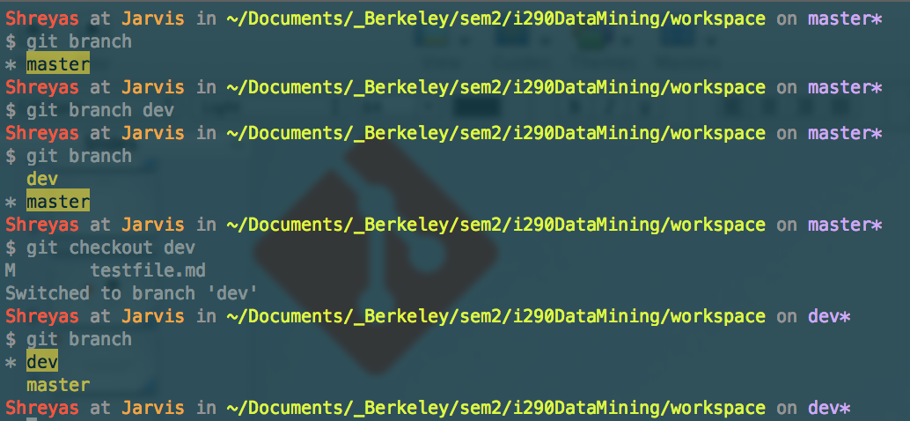
6. Dive in git - Git Commands
Creating New Repo
Committing
Branching/Merging
Inspection
Github
Pull Request
branch list
new branch dev
switch branch

Slide 28
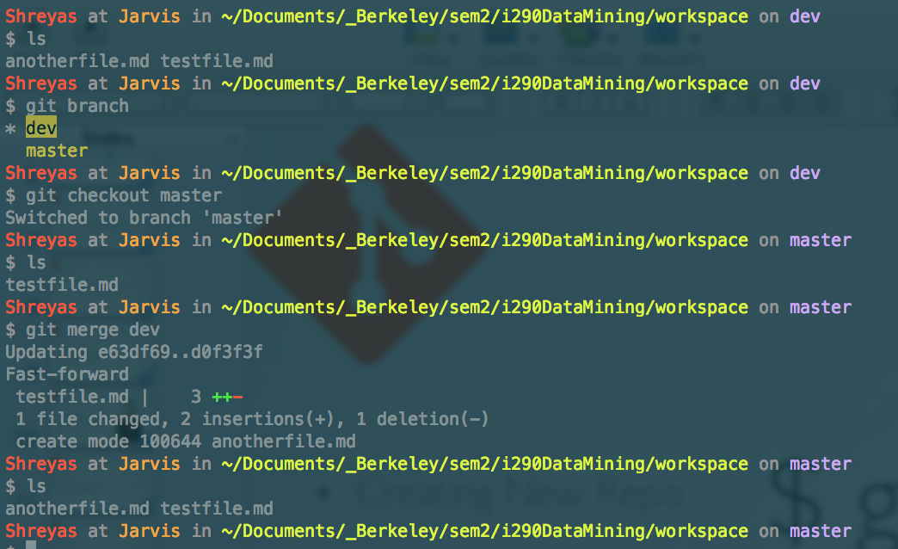
6. Dive in git - Git Commands
$ git merge <branchname>
Creating New Repo
Committing
Branching/Merging
Inspection
Github
Pull Request
merge branches
$ git rebase <branchname>
branch merge
Join two or more development histories together
Notes:
Git merge 1 nhánh vào nhánh hiện tại.
Git rebase => khá giống git merge
Thường các cong ty/tổ chức lớn ít khi cho merge trực tiếp mà dung Pull Request (xem phần sau)

Slide 29
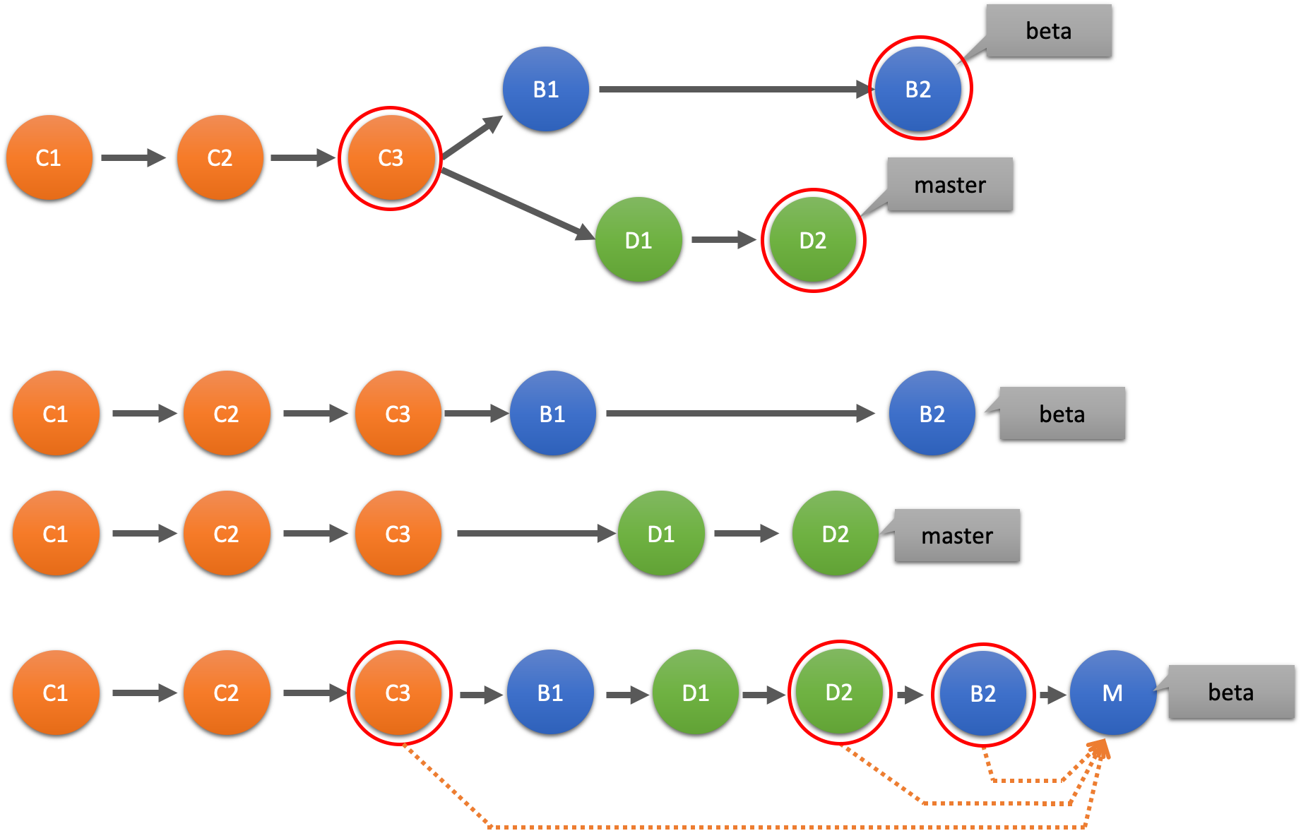
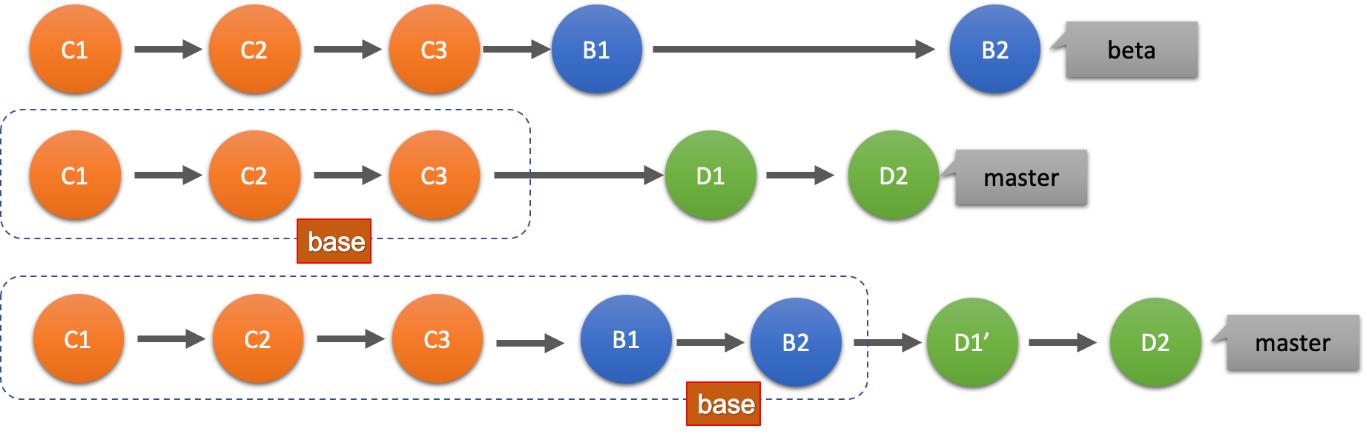
6. Dive in git - Git Commands
git merge
vs
git rebase
Creating New Repo
Committing
Branching/Merging
Inspection
Github
Pull Request
git merge
git rebase
Notes:
Lệnh git merge sử dụng để gộp nhánh, gộp nhánh này vào nhánh khác. Khi gộp nhánh git thường căn cứ vào 3 commit, để tạo ra một commit gộp, nếu có xung đột cần xử lý
Lệnh git rebase sẽ đưa toàn bộ nhánh beta làm base của master, do vậy các commit tiếp theo sau commit cơ sở ban đầu của master sẽ được nối tiếp vào, trong đó có thay đổi lại lịch sử commit, cũng sử lý xung đột giữa commit B2 và D1 để viết lại commit D1 thành D1'

Slide 30
6. Dive in git - Git Commands
Demo merge
Creating New Repo
Committing
Branching/Merging
Inspection
Github
Pull Request
Notes:
Create 2 branches: main and dev
Commit to main and dev
Merge dev to main
At main, git merge dev

Slide 31
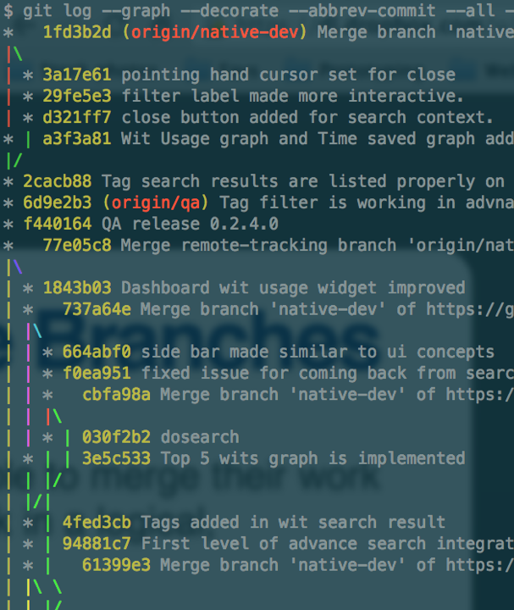
6. Dive in git - Git Commands
$ git log
$ git log --oneline
$ git log --oneline --graph
Creating New Repo
Committing
Branching/Merging
Inspection
Github
Pull Request
text-based graph :)
Show commit logs
Notes:
Lệnh git log giúp bạn xem lại thông tin lịch sự commit, nhằm giám sát sự thay đổi của dự án
Lọc theo ngày: git log --after="2019-1-1" --before="2019-12-31“
Lọc theo người commit git log --oneline --author=“XXX“
Lọc theo thông tin ghi chú về commit: git log --oneline --grep="init"
định dạng hiện thị: git log --graph --pretty="%h %ad %s" --date="short"
Git log
--graph
--decorate
--abbrev-commit
--all
--pretty=oneline

Slide 32
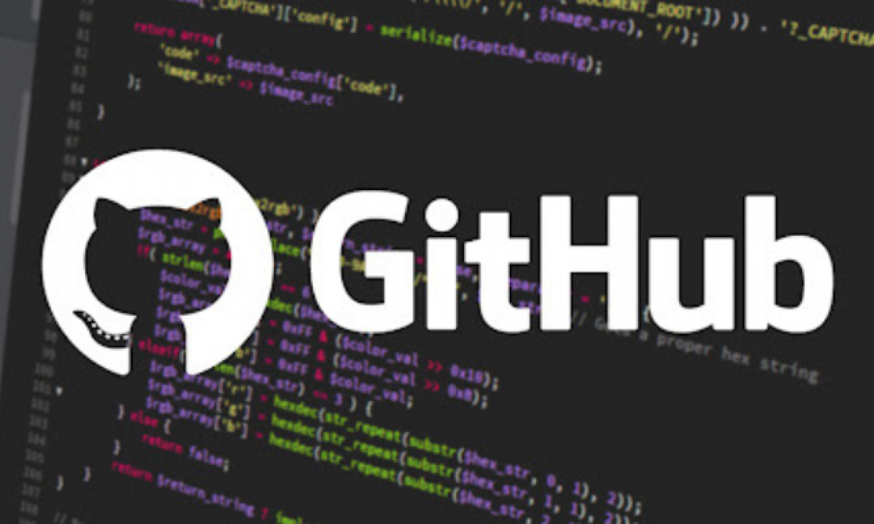
7. Github
Creating New Repo
Committing
Branching/Merging
Inspection
Github
Pull Request

Slide 33
7. Github
Create an account
Creating New Repo
Committing
Branching/Merging
Inspection
Github
Pull Request
www.github.com

Slide 34
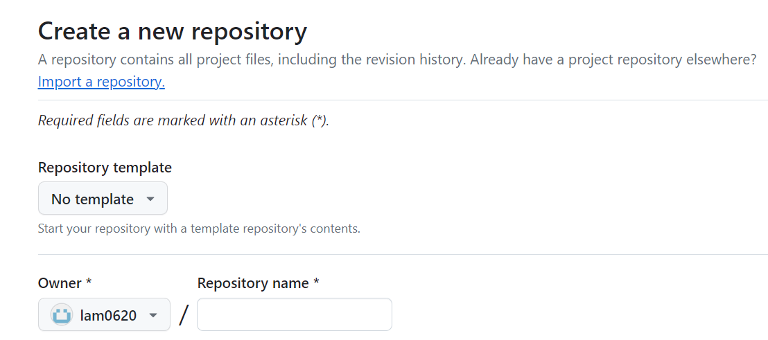
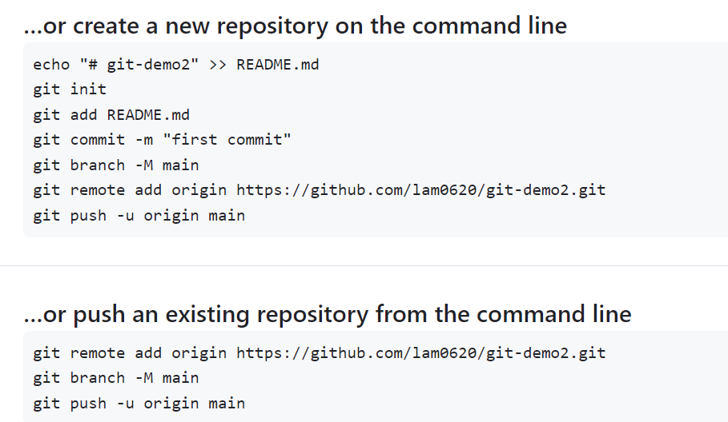
7. Github
Create a Repo
Creating New Repo
Committing
Branching/Merging
Inspection
Github
Pull Request
Notes:
git branch. *main =>not master
The convention just changed: previously the primary branch was called master and for newer repository that defaults to main.

Slide 35
7. Github
A remote repository in Git, also called a remote, is a Git repository that’s hosted on the Internet or another network.
Creating New Repo
Committing
Branching/Merging
Inspection
Github
Pull Request
Notes:
Khi làm việc với Git nói riêng hay với các VCS nói chung thì hầu hết (>90%) các thao tác làm việc là ở local (ở máy client) với Local Repository ví dụ như các việc commit, xem lại lịch sử ...
Khi có nhu cầu chia sẻ, hoặc làm việc nhóm, hoặc đơn giản hơn làm việc ở nhiều máy (ở văn phòng, ở nhà ...) thì lúc đó sẽ sử dụng đến Remote Repository, nó đơn giản là một Repository lưu ở phía Server.
Git Server đơn giản là máy chủ có cài đặt dịch vụ Git, cho phép tạo ra các Repository, ví dụ GitHub chính là một máy chủ Git, có thể tạo ra một Repository trên nó thì đó là Remote Repository. Sau đó, ta có thể chép (clone) Remote Repository về máy thành Local Repository để làm việc và khi cần lại cập nhật lên Remote ..

Slide 36
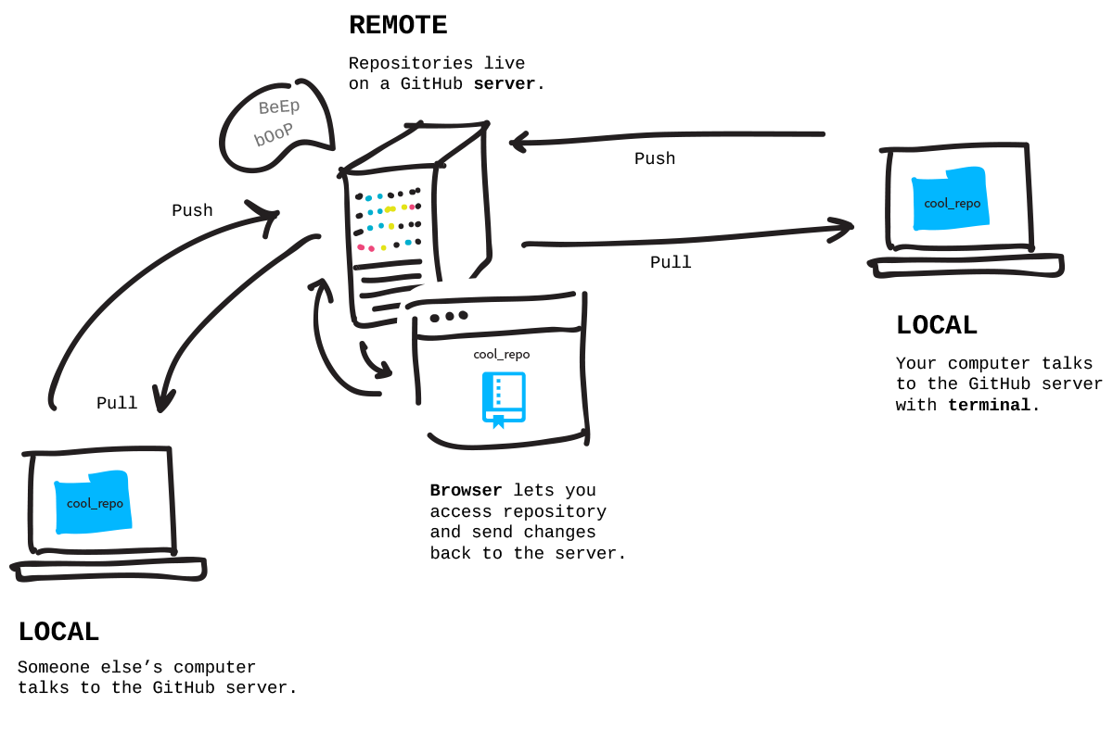
7. Github
Creating New Repo
Committing
Branching/Merging
Inspection
Github
Pull Request
Connect Git Local Repo with Remote Repo

Slide 37
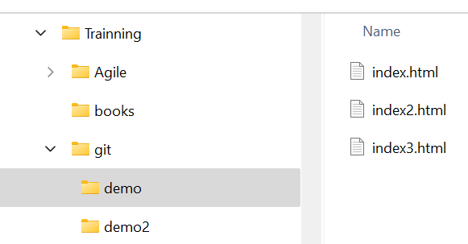
7. Github
$ git remote add origin git@url/xxx.git
Creating New Repo
Committing
Branching/Merging
Inspection
Github
Pull Request
Already local repo exists
Connect already existing Local Repo with Remote Repo
Notes:
Nếu đã có sẵn Local Repo ví dụ lưu tại thư mục c:\local\firstproject thì bạn chỉ việc thực hiện lệnh thêm Remote GitHub cho nó bằng lệnh:
$ git remote add origin https://github.com/lam0620/git-demo.git

Slide 38
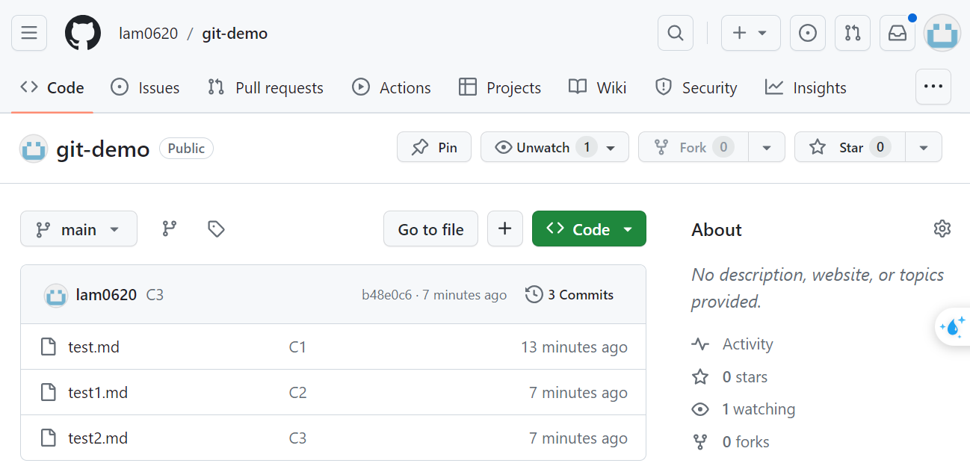
7. Github
$ git clone git@url/xxx.git
Creating New Repo
Committing
Branching/Merging
Inspection
Github
Pull Request
https://github.com/lam0620/git-demo
Clone a repository into a new directory
Notes:
Chỉ dùng 1 lần đầu dự án.
Nếu thiết lập một Local Repo mới hoàn toàn bằng cách clone Remote Repo, giả sử clone và lưu vào c:\local\firstproject
$ git clone https://github.com/lam0620/git-demo.git /c/local/firstproject

Slide 39
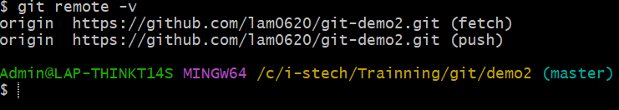
7. Github
$ git remote
Creating New Repo
Committing
Branching/Merging
Inspection
Github
Pull Request
Manage links to remote repo
Notes:
Xóa một địa chỉ remote: $git remote rm remote-name
Đổi tên địa chỉ remote: $git remote rename new-name
Để liệt kê các liên kết sử dụng lệnh: $ git remote or detail: $ git remote -v

Slide 40
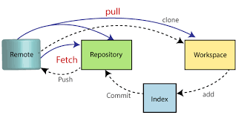
7. Github
$ git push
Creating New Repo
Committing
Branching/Merging
Inspection
Github
Pull Request
= Update remote refs along with associated objects
$ git fetch
= Download objects
$ git pull
= git fetch + git merge
Notes:
Git fetch origin main
Lệnh git fetch tải về dữ liệu từ Remote Repo (kho chứa từ xa - trên server/dịch vụ lưu repo, các dữ liệu như các commit, các file, refs). Các dữ liệu này được lấy về và nó lưu vào kho chứa local (trong Repository - thư mục .git), nó không tác động gì đến thư mục đang làm việc (Working Directory - Workspace).
Bạn dùng git fetch khi cần lấy dữ liệu từ remote để lưu trữ, theo dõi các commit người khác đã cập nhật lên server, để có được thông thông tin khác nhau giữa remote và local mà không ảnh hưởng đến luồng công việc bạn đang thực hiện
git pull origin main = git fetch + git merge
Lệnh git pull lấy về thông tin từ remote và cập nhật vào các nhánh của local repo (thực hiện lưu vào Repository tức .git và Workspace).
Git push origin main
Thực hiện lệnh git push để tạo upstream, đẩy dữ liệu từ local repo đến remote repo
Từ lần thứ 2: git push origin main –f (add –f)
Nếu pull về có conflict error,
- Fix conflict
- git add .
- git commit

Slide 41
7. Github
$ git push origin main
Creating New Repo
Committing
Branching/Merging
Inspection
Github
Pull Request
Update new information changed from Local to Remote
Notes:
gõ lệnh $ git push --all hoặc $ git push origin hoặc chỉ cập nhật lên nhánh main: $ git push origin master
Truy cập vào github để xem thay đổi
$ git add .
$ git commit –m “msg”
$ git push origin main

Slide 42
7. Github
$ git fetch origin main
Creating New Repo
Committing
Branching/Merging
Inspection
Github
Pull Request
Update information changed from Remote to Local
Notes:
$ git fetch origin
$ git checkout main
$ git status

Slide 43
7. Github
$ git pull origin main
Creating New Repo
Committing
Branching/Merging
Inspection
Github
Pull Request
= git fetch + git merge
Notes:
Xem lại log
$ git log --oneline

Slide 44
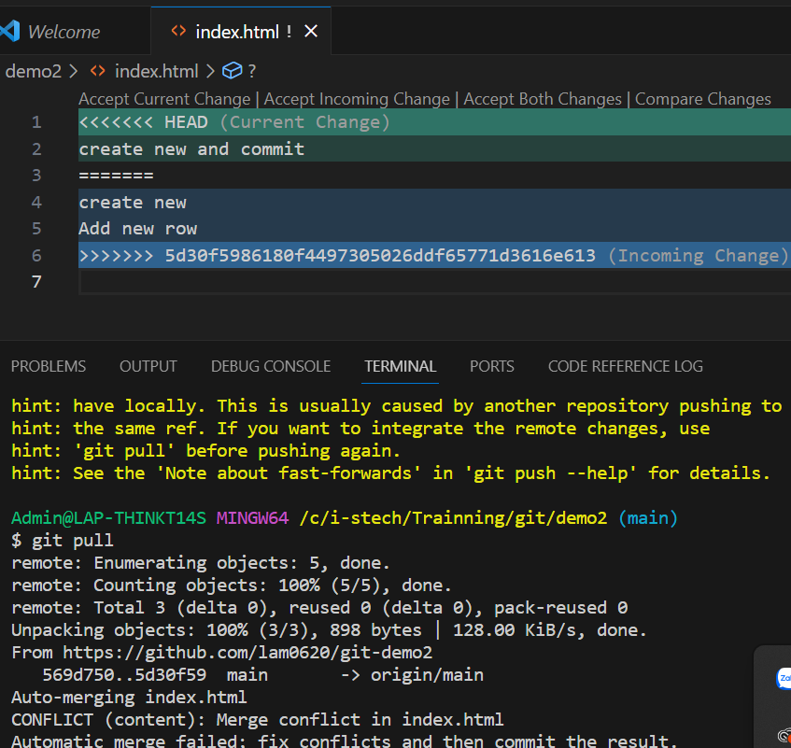
7. Github
Conflict case:
Creating New Repo
Committing
Branching/Merging
Inspection
Github
Pull Request
A: Push a file to remote (e.g. index.html)
B: Edit this file and push
A: Edit this file at local and push
=> conflict
Fix: A: git pull origin main
A conflict occurs here:
resolve conflict
git add .
git commit –m “msg”
Notes:
Git fetch origin main
Git pull origin main => đồng bộ về máy local
Git push origin main
Nếu pull về có conflict error,
- Fix conflict
- git add .
- git commit

Slide 45
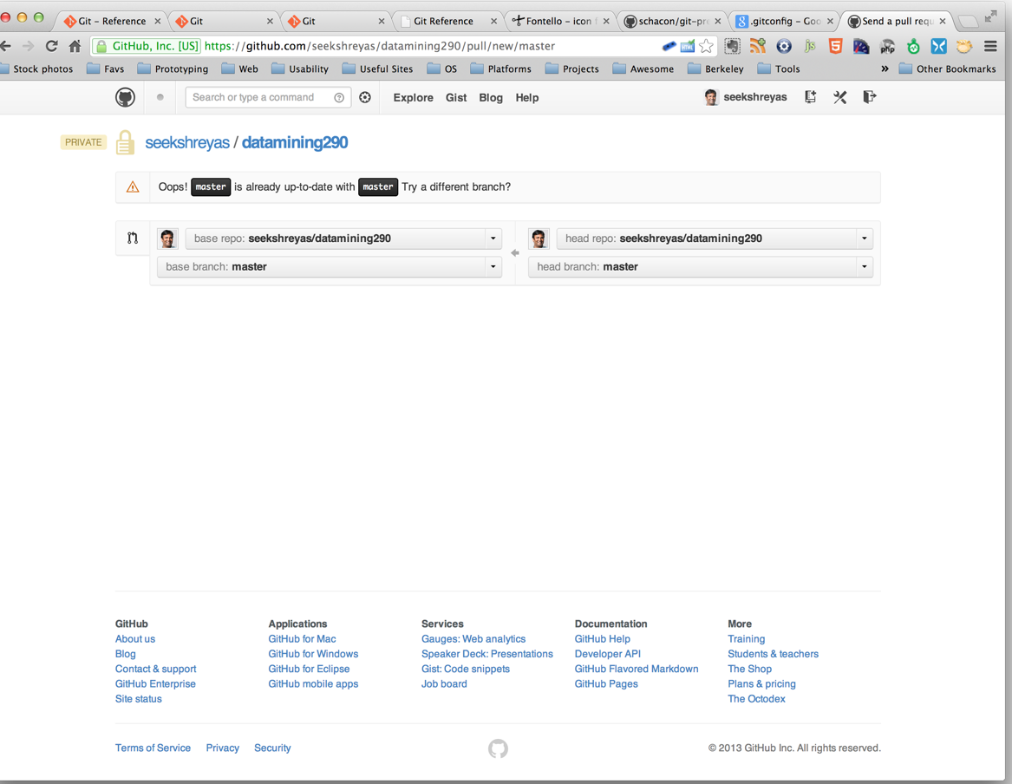
7. Github
GitHub Pull Request
Creating New Repo
Committing
Branching/Merging
Inspection
Github
Pull Request
Pull requests let you tell others about changes you've pushed to a branch in a repository on GitHub.
Notes:
git remote -v =>list of handles and associated URLs
Pull Request (PR) là một yêu cầu được tạo ra bởi một nhóm phát triển hoặc lập trình viên để đề xuất thay đổi từ một nhánh chính (thường là main hoặc master) sang một nhánh khác của dự án trên GitHub. Thông qua PR, người tạo yêu cầu có thể trình bày sự thay đổi, giải thích tại sao thay đổi đó cần thiết và cung cấp thông tin chi tiết về quá trình triển khai.

Slide 46
Q&A
Notes:
Other commands”
git branch –M main: change master to main
git push --force origin master: Ghi đè nhánh với --force
git add –f: Use -f if you really want to add them.
git stash: Stash the changes in a dirty working directory away

Slide 47
Thank you for listening

